Slide 1
Packet Tracer
TeamLog NetWork Class - 07

Slide 2
WLAN 보안 설정
WEP(Wired Equivalent Privacy) : 무선 네트워크에서 지원하는 보안 프로토콜
WPA(Wi-Fi Protected Access) : WEP의 문제점을 보완하여 나온 프로토콜
WPA2 : WEP를 업그레이드 한 프로토콜…
WPA – Personal
소규모 네트워크에서 사용하는 방식 , 네트워크에 속하는 모든 디바이스는 동일한 암호화 키를 사용
WPA – Enterprise
대규모 네트워크에서 사용하는 방식 , AAA서버를 통해서 네트워크를 인증하는 방식

Slide 3
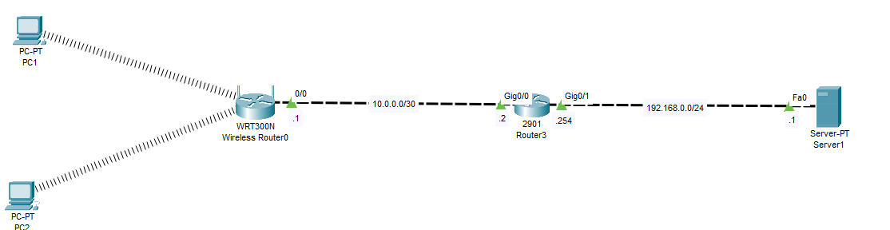
WLAN 보안 설정
토폴로지 세팅 및 IP 세팅

Slide 4
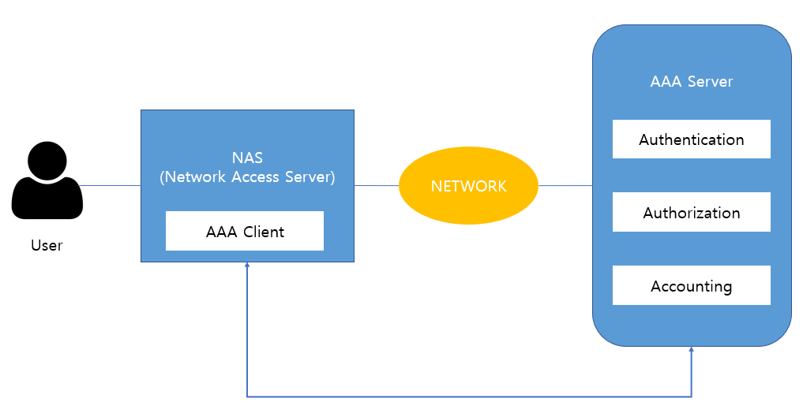
AAA(Authentication Authorization Accounting)
네트워크에 접근하기 위해서 AAA 서버에 저장된 정보와 일치하면 네트워크에 접속 일치하지 않으면 거부한다.

Slide 5
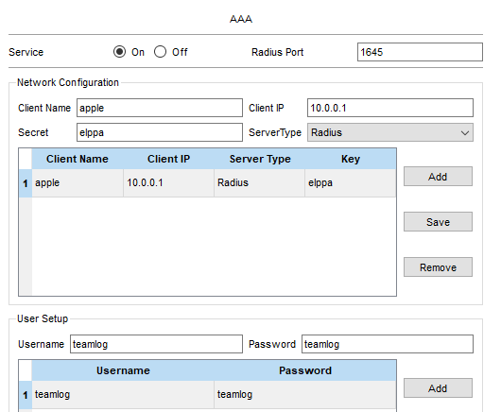
WLAN 보안 설정(AAA 설정)
AAA service를 ON한다.
AAA를 적용 할 client name
Ip , secret key와 종류를 지정한다.
Add를 눌러 추가한다.
aaa를 인증하는 사용자 이름 ,
비번을 생성한다.
Add를 눌러 추가한다.

Slide 6
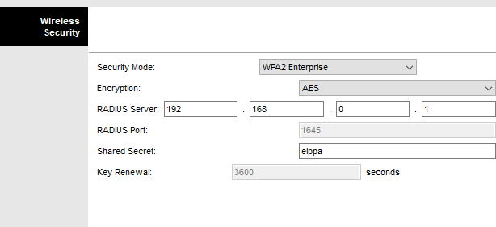
WLAN 보안 설정(WLAN 설정)
적용할 보안 모드를 적용해준다.
적용할 보안 모드를 적용해준다.
Radius server의 IP를 작성해준다.
Radius server에서 설정한
secret key를 작성해준다.

Slide 7
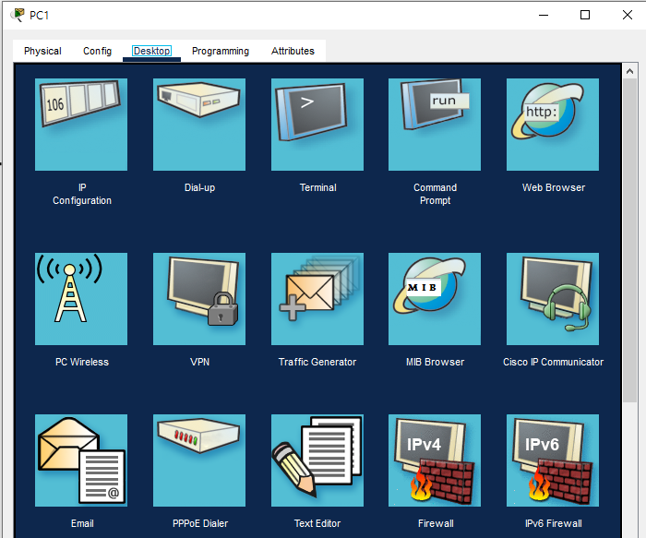
WLAN 보안 설정(PC 설정)
PC에서 무선 랜 설정을
하기 위해서 PC Wireless에
접속해줍니다.

Slide 8
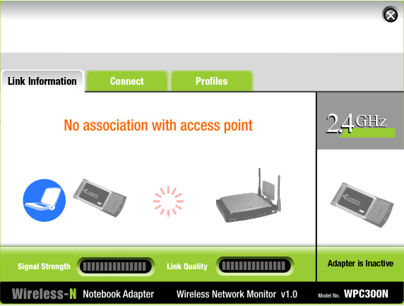
WLAN 보안 설정(PC 설정)
접속시 메인 화면

Slide 9
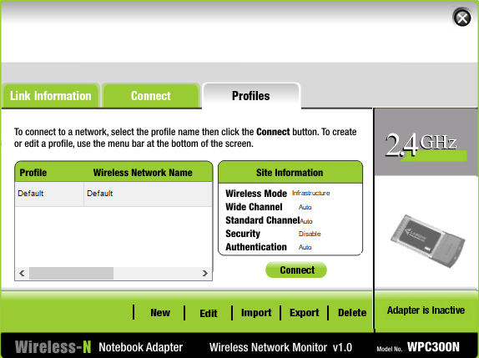
WLAN 보안 설정(PC 설정)
메인 화면에서 Profiles tab에 접속한다.
New를 눌러 새 Profile을 생성한다.

Slide 10
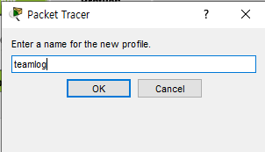
WLAN 보안 설정(PC 설정)
새로운 Profile에 대한 이름을 설정한다.

Slide 11
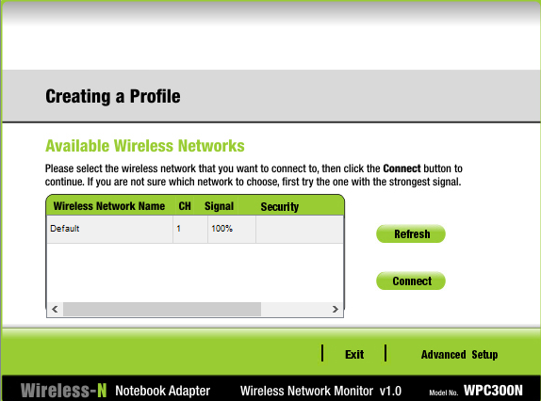
WLAN 보안 설정(PC 설정)
새로운 Profile 이름 설정 후 Advanced Setup을 눌러준다.

Slide 12
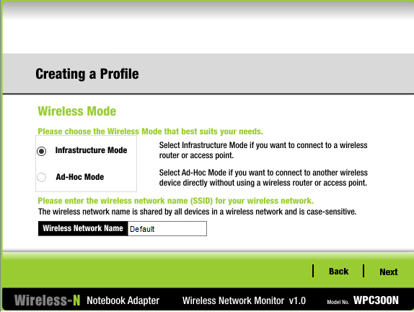
WLAN 보안 설정(PC 설정)
Next를 눌러준다.

Slide 13
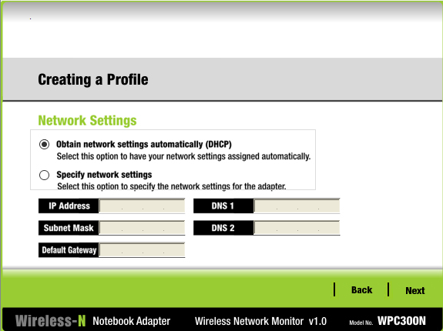
WLAN 보안 설정(PC 설정)
Next를 눌러준다.

Slide 14
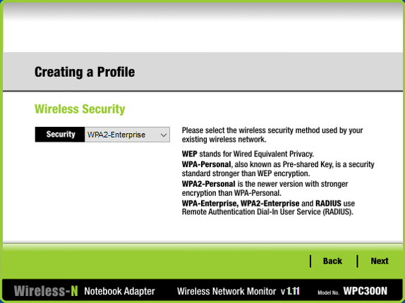
WLAN 보안 설정(PC 설정)
보안을 WPA2-Enterprise로 설정한다.

Slide 15
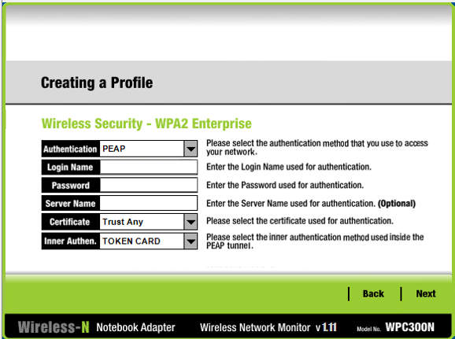
WLAN 보안 설정(PC 설정)
AAA 서버에서 설정한 username과 password를 입력한다.

Slide 16
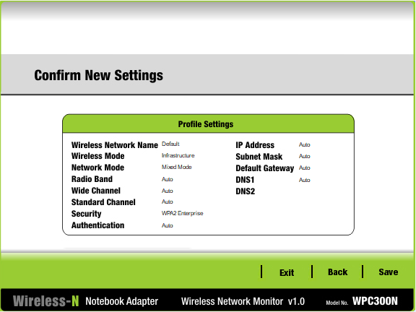
WLAN 보안 설정(PC 설정)
Save를 눌러 새롭게 생성한
Profile를 저장한다.

Slide 17
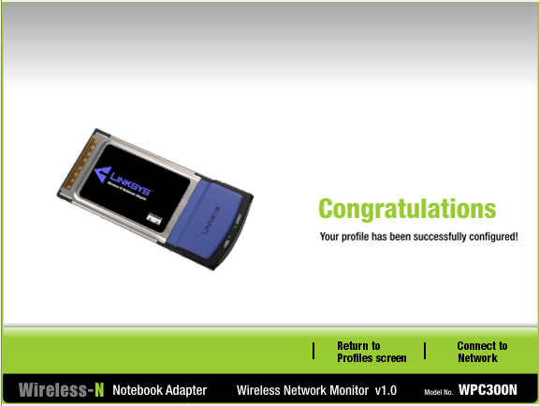
WLAN 보안 설정(PC 설정)
새롭게 생성한 Profile을 Network와 연결해준다.

Slide 18
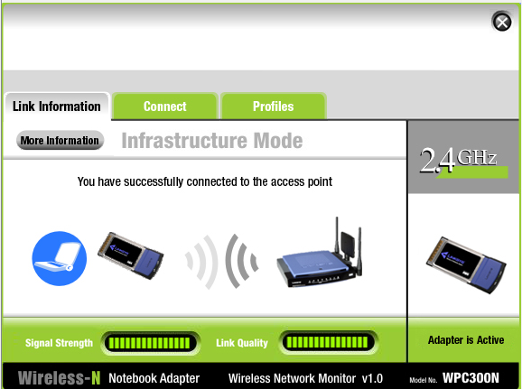
WLAN 보안 설정(PC 설정)
정상적으로 잘 연결된 모습

Slide 19
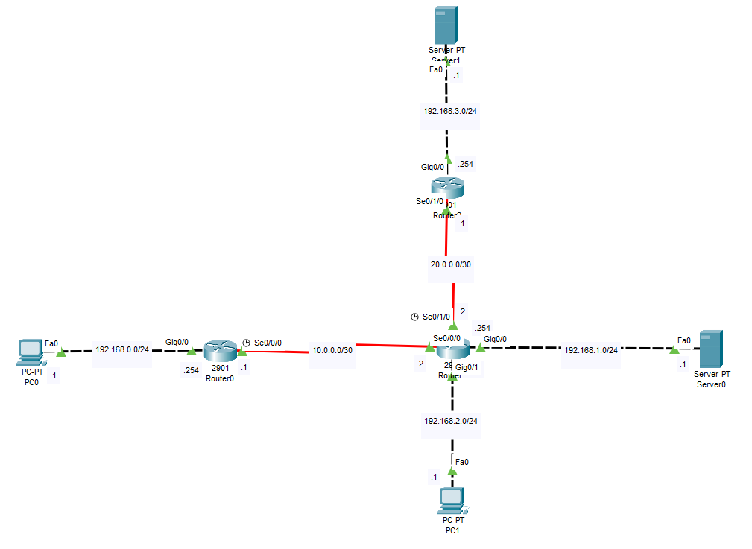
AAA 서버 설정
AAA 서버 토폴로지

Slide 20
AAA 서버 설정
Radius 서버 설정

Slide 21
AAA 서버 설정
TACACS 서버 설정

Slide 22
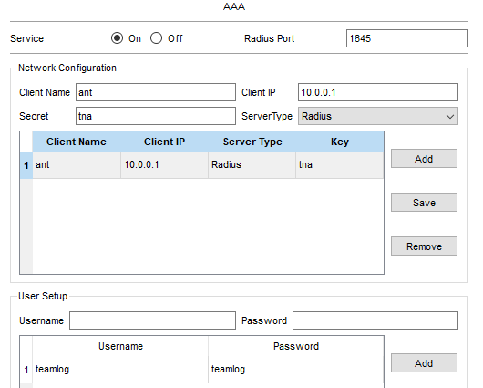
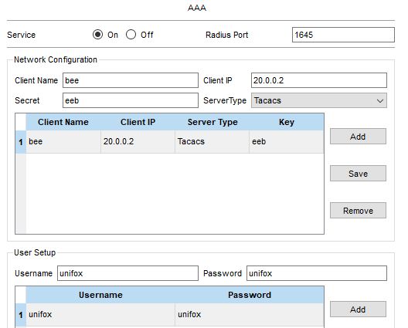
AAA 서버 설정
Radius 서버 설정 & Tacacs 서버 설정

Slide 23
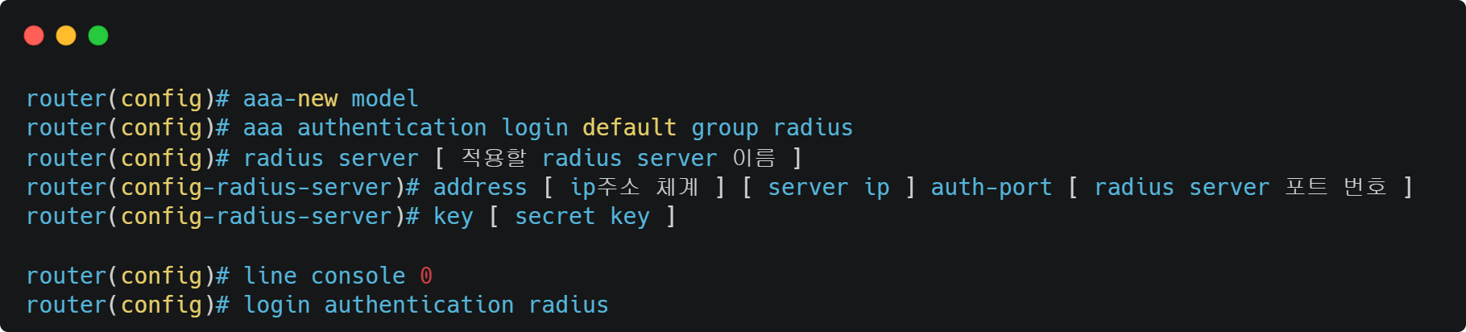
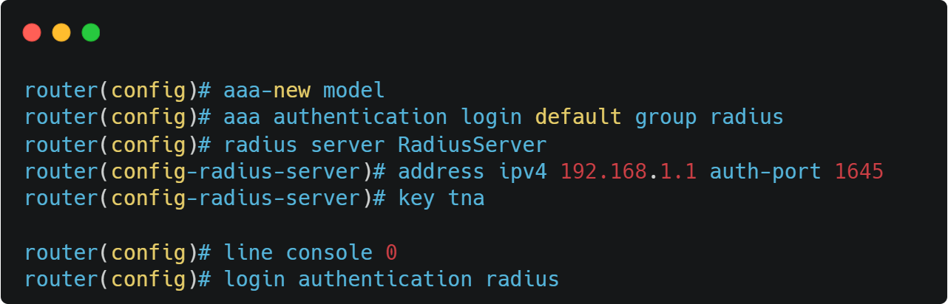
AAA 서버 설정
Radius 서버 적용 명령어(적용 대상 : Router 0)
기본 명령어
실제 적용할 명령어

Slide 24
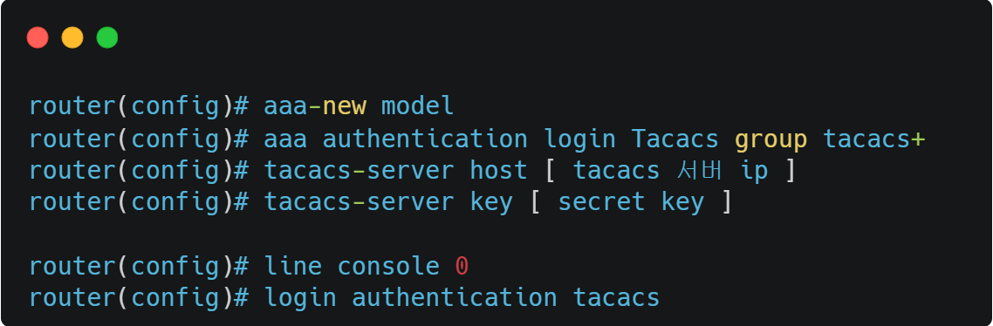
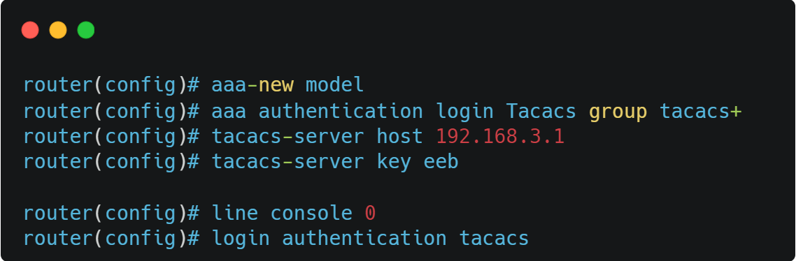
AAA 서버 설정
Tacacs 서버 적용 명령어(적용 대상 : Router 1)
기본 명령어
실제 적용할 명령어

